Slide 1
國立屏東大學資訊學院 五年一貫宣導 (民生校區場)
報告人：
地點：民生校區五育樓B1計中演講廳
107年1月4日

Slide 2
Outline
五年一貫
介紹
資訊科學系
簡介

Slide 3
招生目的
申請資格與時間
五年一貫
預研生
規定(1)
優勢
預研生
規定(2

Slide 4
五年一貫
簡介
申請資格
與時間
招生目的
優勢
預研生
規定(1)
預研生
規定(2)
為鼓勵本校大學部優秀學生繼續留在本校就讀相關所、系碩士班，並期達到連續學習及縮短修業年限，而招收五年一貫學生!

Slide 5
五年一貫
簡介
申請資格
與時間
招生目的
優勢
預研生
規定(1)
預研生
規定(2)
※大學部學生入學後，得於二年級下學期，合於各所、系「碩士班預修研究生甄選作業要點」之甄選資格者，於六月一日至六月三十日(或各系所自行在規定時間內自訂)向各所、系提出申請，經各所、系甄選通過者，取得預研生資格。
※各所、系除應公告甄選通過之預研生名單外，並將甄選通過之名單送教務處備查，以憑辦理選課事宜。

Slide 6
五年一貫
簡介
預研生
規定(1)
招生目的
優勢
申請資格
與時間
預研生
規定(2)
※具預研生資格之大三及大四學生，得選修其資格所屬所、系以外所、系之碩士班課程，每學期選修之碩士班課程得不受本校規定之學分數限制。惟成為正式碩士班研究生之後，於大學期間所修非所屬資格所、系碩士班課程，須受本校學生抵免學分要點有關研究生抵免學分上限規定之限制。
※取得預研生資格後，必須於本校學則規定之修業期限內取得學士學位，並參加本校碩士班甄試入學或一般入學考試，經錄取後，完成註冊入學，始正式取得碩士班研究生資格。

Slide 7
五年一貫
簡介
預研生
規定(2)
招生目的
優勢
申請資格
與時間
預研生
規定(1)
※取得預研生資格後，必須於本校學則規定之修業期限內取得學士學位，並參加本校碩士班甄試入學或一般入學考試，經錄取後，完成註冊入學，始正式取得碩士班研究生資格。

Slide 8
五年一貫
簡介
招生目的
優勢
預研生
規定(2)
申請資格
與時間
預研生
規定(1)
※預研生正式成為本校碩士班研究生後，其於大學期間修習完成之研究所學分課程，可申請抵免碩士班研究生應修學分數(不含論文學分，且不受本校學生抵免學分要點有關研究生抵免學分上限規定之限制)
；但所預修之課程若已計入大學部畢業學分數內，則不得再申請抵免碩士班學分數。
※預研生於大學期間所修讀之碩士班課程，不另收學 分費。
※比同屆同學提早一年畢業，早日進入職場!

Slide 9
系所特色
資訊科學系簡介
研發重點整合圖
教學場域
與實驗室
學生成果與亮點
專業師資

Slide 10
資訊科學系
簡介
研發重點整合圖
系所特色
學生成果與亮點
教學場域及實驗室
專業師資
我們以「智慧雲端系統開發與應用」為研發重點，整合系上教師在各個領域的專長，包括多媒體應用、網路應用、數位學習、智慧型運算、資訊安全、教育科技等，共同發展系上特色。此外，藉由培訓學生行動應用程式的開發能力和數位遊戲程式的開發能力，使學生具備雲端應用開發的實作技能，藉由教學相長，共同激盪與創新。
智慧雲端應用系統開發：包括智慧型家庭的雲端應用、數位學習的雲端應用、多媒體與數位遊戲的雲端應用等。
多媒體應用：包括數位遊戲設計、影像辨識、影像處理、物件追蹤、虛擬實境等。
網路應用：包括無線網路、感測網路、物聯網、網路遊戲設計等
數位學習：包括行動學習、網路學習、遊戲教材開發等。
智慧型運算：包括雲端運算、人工智慧等。
資訊安全：包括多媒體安全、雲端安全等。
教育科技：包括教學設計、教育訓練、數位教材開發等。

Slide 11
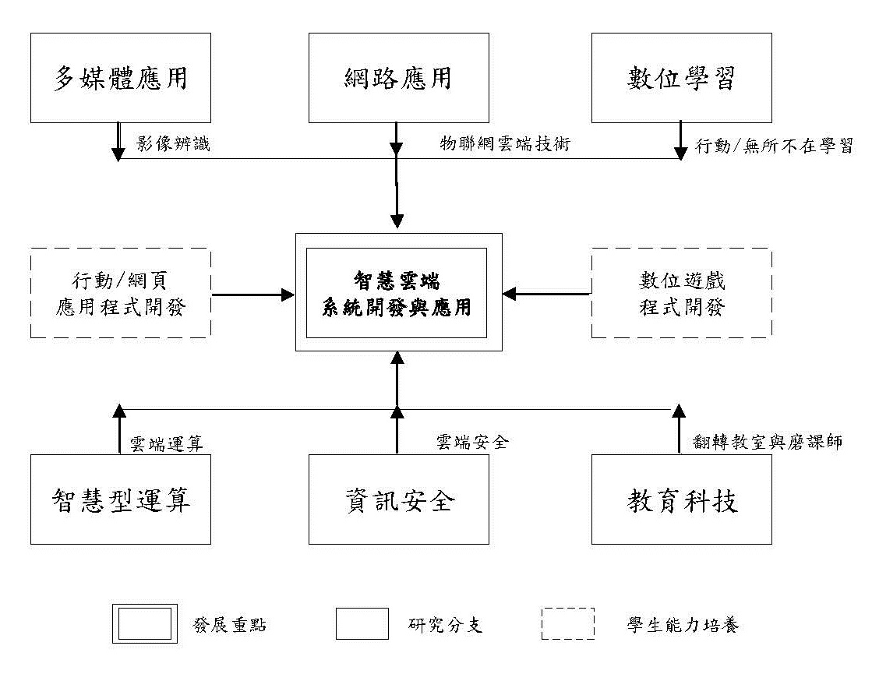
資訊科學系
簡介
研發重點整合圖
系所特色
學生成果與亮點
教學場域及實驗室
專業師資
研究重點方向 | 可提供技術合作方向
雲端應用系統開發 | 行動應用程式開發、網際網路程式開發
多媒體應用 | 影像辨識、影像處理、虛擬實境
網路應用 | 無線網路、感測網路、物聯網
數位學習 | 行動學習、數位教材、無所不在學習
智慧型運算 | 雲端運算、人工智慧
資訊安全 | 網路安全、多媒體安全
教育科技 | 翻轉教室、企業培訓規劃、教學設計

Slide 12
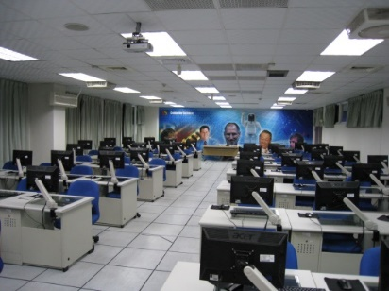
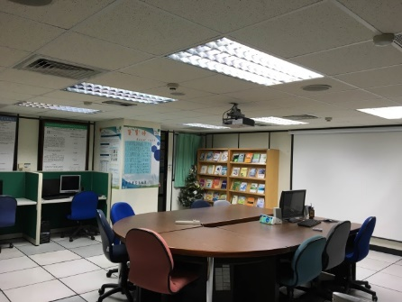
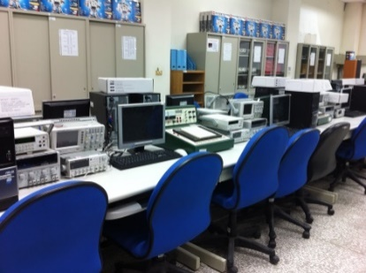
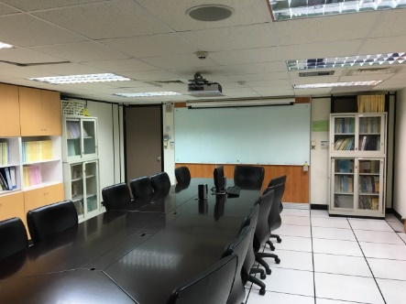
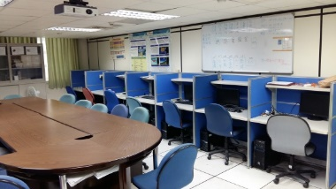
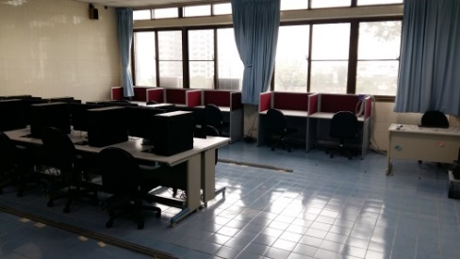
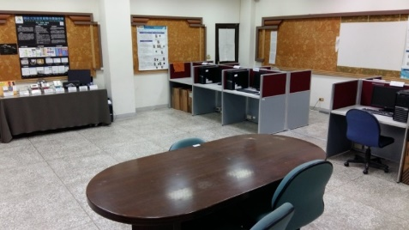
資訊科學系
簡介
教學場域及實驗室
系所特色
學生成果與亮點
研發重點
整合圖
專業師資
民生校區五育樓B1
智慧型運算實驗室
網路實驗室
數位學習實驗室
專屬電腦教室(五電A、B)
專題討論室(一)
程式設計自學室
民生校區教學科技館4F及5F
電路實驗室(401教室)
影像處理實驗室(402教室)
數位遊戲與動畫技術實驗室(403教室)
多媒體實驗室(404教室)
資訊創意研討室(501教室)

Slide 13
資訊科學系
簡介
系所特色
專業師資
學生成果與亮點
教學場域及實驗室
研發重點
整合圖
我們有11位專任教師，其中教授4名，副教授4名，助理教授3名，
皆具國內外資訊相關博士學位。
職 稱 | 姓 名 | 學 歷
教授 | 施釗德 | 美國馬里蘭大學電機博士
教授 兼任 系主任 | 楊政興 | 國立臺灣大學電機工程所博士
教授 | 蔡進聰 | 國立高雄第一科大工程資訊與自動化博士
教授 兼任 資訊學院副院長 | 王朱福 | 國立交通大學資訊科學博士
副教授 | 周文忠 | 美國伊利諾大學電腦教育博士
副教授 | 黃樹乾 | 國立成功大學資訊工程博士
副教授 | 林義凱 | 國立臺灣大學電機工程所博士
副教授 兼任 進修推廣處處長 | 鄭經文 | 堪薩斯州州立大學人力資源發展教育哲學博士
助理教授 兼任 校務研究發展中心主任 | 林志隆 | 賓州州立大學教育科技博士
助理教授 兼代 研究發展處副研發長 兼任 研究發展處技術合作組組長 | 林彥廷 | 國立成功大學工程科學博士
助理教授 兼任 進推處社區學習中心主任 | 翁麒耀 | 國立清華大學資訊工程博士

Slide 14
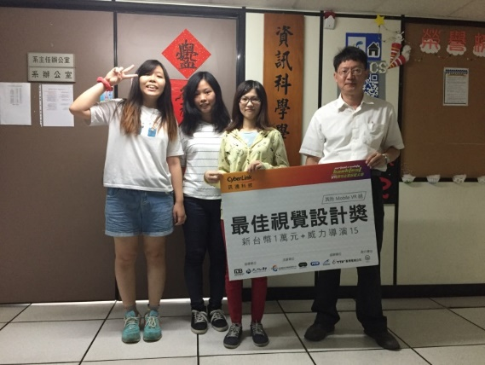
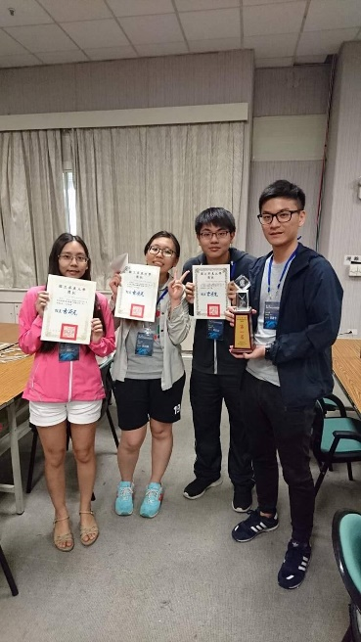
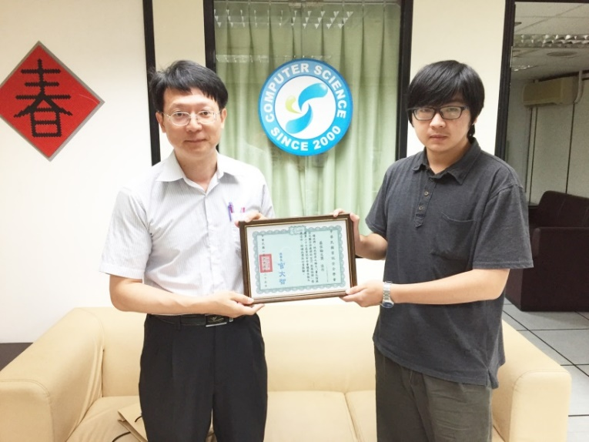
資訊科學系
簡介
學生成果與亮點
系所特色
專業師資
教學場域及實驗室
研發重點
整合圖
2017第二屆
VR Hack FestVR開發者黑客松大賽
2017第一屆屏東大學
創意黑客松競賽
2017年全國資訊安全會議最佳論文獎

Slide 15
國立屏東大學資訊學院 五年一貫宣導 (民生校區場)
感謝各位同學的聆聽!!

